Slide 1
Phân tích thiết kế và xây dựng quản lý cửa hàng bán văn phòng phẩm
Giảng viên: TS.Đào Anh Hiển
SV thực hiện: Lê Thị Ánh
Nguyễn Minh Hiền
Trần Thu Hà
Môn học: Phân tích thiết kế đối tượng với UML
KHOA CNTT
TRƯỜNG ĐẠI HỌC SPKT HƯNG YÊN

Slide 2
Nội dung
Phân công phụ trách đề tài
Biểu đồ lớp thực thể
Biểu đồ phân tích ca sử dụng
Biểu đồ trạng thái
Biểu đồ tuần tự

Slide 3
Nội dung
Biểu đồ lớp thiết kế
Biểu đồ hoạt động
Biểu đồ thành phần
Biểu đồ triển khai

Slide 4
Phân công phụ trách đề tài
- Để xây dựng hệ thống quản lý cửa hàng bán văn phòng phẩm gồm các hoạt động quản lý thông tin nhân viên(chỉ dành cho chủ cửa hàng), quản lý thông tin hàng hóa, quản lý danh mục, quản lý thông tin nhà cung cấp(chỉ dành cho chủ cửa hàng), quản lý hoạt động nhập, bán hàng và thống kê
Usecase | Phụ trách
Đăng nhập Nhân viên Nhà cung cấp | Trần Thu Hà
Danh mục Đơn hàng nhập Chi tiết đơn hàng nhập | Lê Thị Ánh
Sản phẩm Đơn hàng bán Chi tiết đơn hàng bán Thống kê | Nguyễn Minh Hiền

Slide 5
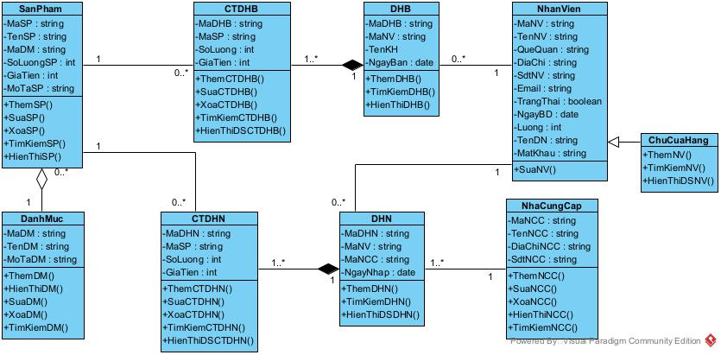
Biểu đồ lớp thực thể

Slide 6
Biểu đồ lớp thực thể
Lớp đối tượng | Phụ trách
NhanVien NhaCungCap | Trần Thu Hà
DanhMuc HoaDonNhap CTHDN | Lê Thị Ánh
SanPham HoaDonBan CTHDB | Nguyễn Minh Hiền

Slide 7
Biểu đồ phân tích ca sử dụng
Usecase | Phụ trách
Đăng nhập Nhân viên Nhà cung cấp | Trần Thu Hà
Danh mục Đơn hàng nhập Chi tiết đơn hàng nhập | Lê Thị Ánh
Sản phẩm Đơn hàng bán Chi tiết đơn hàng bán Thống kê | Nguyễn Minh Hiền

Slide 8
Biểu đồ trạng thái
Biểu đồ trạng thái | Phụ trách
Đăng nhập Sửa Nhân viên Quản lý Nhà cung cấp | Trần Thu Hà
Quản lý Danh mục Thêm Hóa đơn nhập Sửa chi tiết đơn hàng nhập | Lê Thị Ánh
Quản lý Sản phẩm Tạo đơn hàng Quản lý đơn hàng bán | Nguyễn Minh Hiền

Slide 9
Biểu đồ tuần tự
Biểu đồ tuần tự | Phụ trách
Đăng nhập Quản lý Nhân viên Quản lý Nhà cung cấp | Trần Thu Hà
Quản lý Danh mục Quản lý Hóa đơn nhập Quản lý chi tiết hóa đơn nhập | Lê Thị Ánh
Quản lý Sản phẩm Tạo đơn hàng Quản lý đơn hàng bán | Nguyễn Minh Hiền

Slide 10
Biểu đồ lớp thiết kế
Biểu đồ lớp thiết kế | Phụ trách
Đăng nhập Quản lý Nhân viên Quản lý Nhà cung cấp | Trần Thu Hà
Quản lý Danh mục Quản lý đơn hàng nhập Quản lý chi tiết đơn hàng nhập | Lê Thị Ánh
Quản lý Sản phẩm Tạo đơn hàng Quản lý đơn hàng bán | Nguyễn Minh Hiền

Slide 11
Biểu đồ hoạt động
Biểu đồ hoạt động | Phụ trách
Đăng ký Xóa Nhà cung cấp | Trần Thu Hà
Tìm kiếm Danh mục Sửa DHN Thêm CTDHN | Lê Thị Ánh
Sửa Sản phẩm Tìm kiếm Sản phẩm Tạo đơn hàng | Nguyễn Minh Hiền

Slide 12
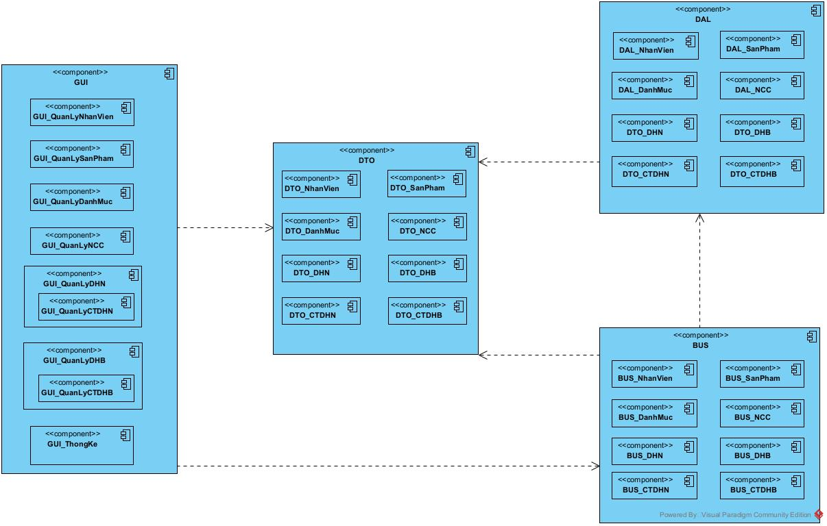
Biểu đồ thành phần

Slide 13
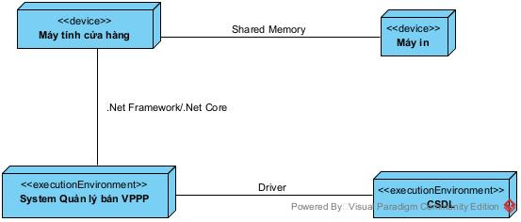
Biểu đồ triển khai

Slide 14
Tài liệu tham khảo
[1] Trường Đại học Sư phạm Kỹ thuật Hưng Yên (2024), Giáo trình Phân tích thiết kế hướng đối tượng với UML, Khoa CNTT: ĐHSPKTHY
[2] Trường Đại học Sư phạm Kỹ thuật Hưng Yên (2023), Giáo trình Công nghệ phần mềm, Khoa CNTT: ĐHSPKTHY
[3] Trường Đại học Sư phạm Kỹ thuật Hưng Yên (2023), Giáo trình Kiểm thử phần mềm, Khoa CNTT: ĐHSPKTHY
[4] Trường Đại học Sư phạm Kỹ thuật Hưng Yên (2023), Giáo trình Lập trình ứng dụng Windowns Form, Khoa CNTT: ĐHSPKTHY
[5] Trường Đại học Sư phạm Kỹ thuật Hưng Yên (2023), Giáo trình Lập trình hướng đối tượng, Khoa CNTT: ĐHSPKTHY

